Slide 1

Github User Analytics
Emirhan Sevimli - (Scrum Master- Database Manager)
Yunus Fırat- (Backend Developer – Database Designer)
İbrahim Neddef (Software Designer)

Slide 2
Projenin Yeniden Yapılandırılması
Github Türkiye Raporu (Değiştirildi)
Github Kullanıcı Analizi (Yeni Proje)

Slide 3
Bu Hafta Neler Yaptık?
Proje ile ilgili yeni fikirler ve yeni yapılanmalar
Github API İnceleme ve Token Alımı ve Node.js, Express.js Kurulumu
Ilk Veri Çekme Denemesi ve Dinamik Web Sitesinin Kurulumu
PostgreSQL Kurulumu ve Veritabanı Tasarımı
PostgreSQL içerisinde tablolar oluşturma ve tablolar arası ilişkilendirme

Slide 4
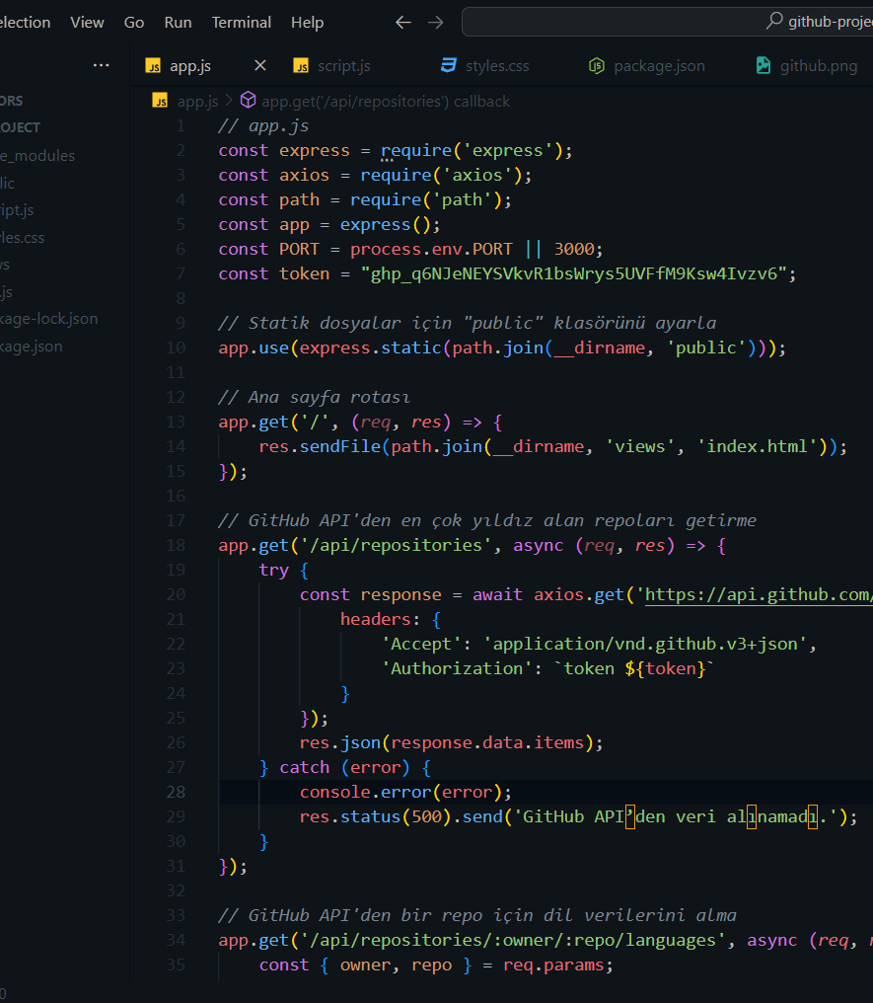
Node.js İle Github API Verisi Çekme
Bilgisayarımıza Node.js kurulumu yaptık ve axios & express gibi frameworkleri npm aracılığı ile json dosyamıza yükledik.
Daha sonra github api adresinden verilerimizi çektik, node app.js ile terminalde localhost u çalıştırdık.
İndex.html e DOM işlemi ile verilerimizi bağladık.
İlk veri çekme işlemini başarıyla gerçekleştirdik.

Slide 5
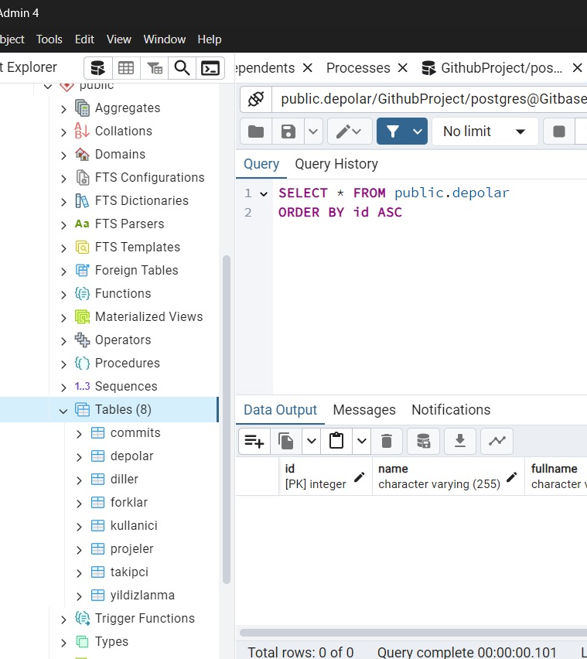
PostgreSQL Kurulumu ve Veritabanı Tasarımı
PostgreSQL kurulumunu yaptık ve temel tablolarımızı oluşturduk
Basic SQL komutları ile tablolarımızda işlemler gerçekleştirdik
Veri çekme ve sorgular için tablolar arasındaki ilişkileri kurduk.

